Slide 1
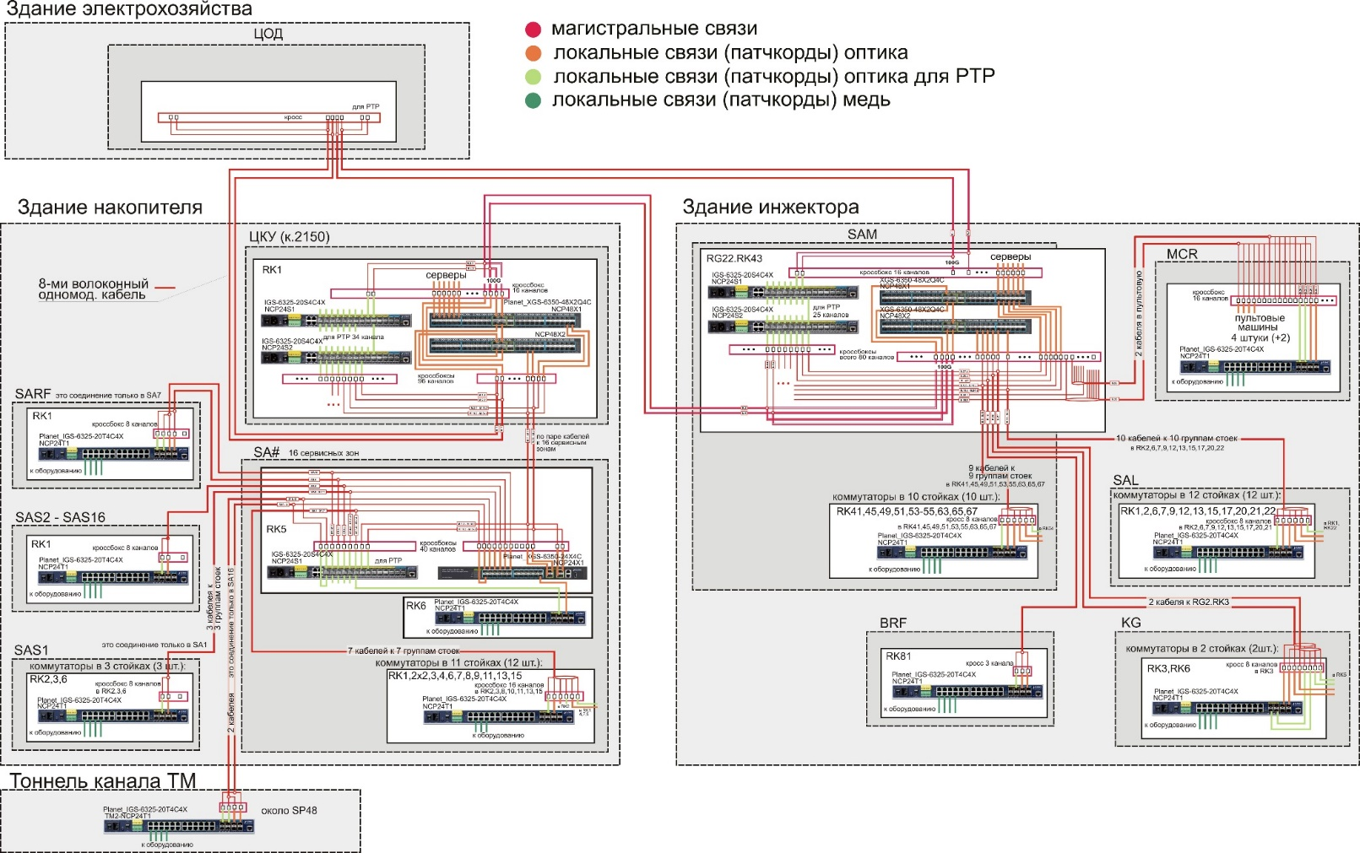
Развитие методов управления установками ускорительного комплекса ЦКП «СКИФ»
Институт ядерной физики им. Г.И. Будкера Сибирского отделения Российской академии наук, ЦКП «СКИФ».
Автор: Карнаев С.Е. Карнаев С.Е.(+7-(383)-329-49-50, S.E.Karnaev@inp.nsk.su),Бехтенев E.А., Карпов Г.В., Чеблаков П.Б., Герасев А.В., Липовый Д.А.
Разработана схема сетевой инфраструктуры системы управления ускорительным комплексом, связывающей в единое адресное пространство локальной сети все компьютеры и электронику системы управления. Структура основана на использовании управляемых сетевых коммутаторов и оптоволоконных связей, и обеспечивает скорости передачи данных до 100 Гб/с на узловых коммутаторах и серверах, и 1 Гб/с для периферийных подключений оконечных устройств
Схема локальной сети системы управления
Публикации: Публикация: Bekhtenev, E.A., Karpov, G.V., Cheblakov, P.B. et al. Synchronous Monitoring of Device and Beam Parameters on the Synchrotron Radiation Facility Siberian Circular Photon Source. Phys. Part. Nuclei Lett. 21, 379–383 (2024). DOI: 10.1134/S1547477124700304, импакт-фактор - 0.4.

